Slide 1
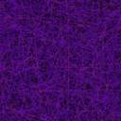
MOVIMIENTO ONDULATORIO
Física 2º Bachillerato

Slide 2
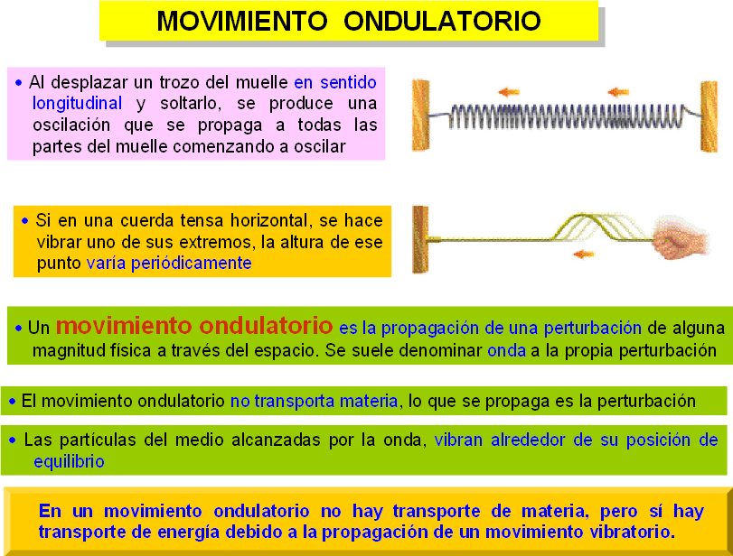

Slide 3
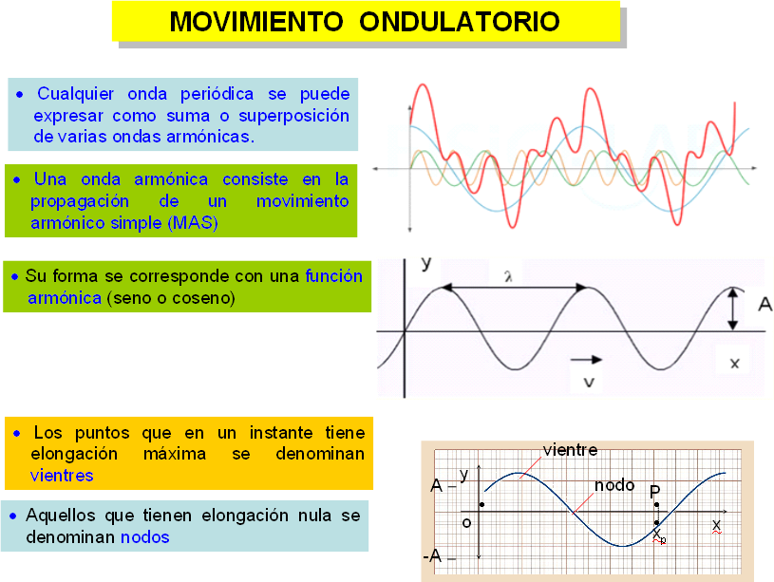

Slide 4

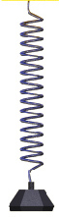
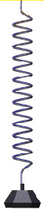
MOVIMIENTO ARMÓNICO SIMPLE
• Un sistema constituye un oscilador armónico cuando <<oscila>> entre dos puntos A₁ y A₂ equidistantes, situados a ambos lados de la posición de equilibrio
• Al acercarse al punto de equilibrio, el cuerpo aumenta su velocidad, pasando por él, a la velocidad máxima
A ₂
• Al alejarse del punto de equilibrio, va disminuyendo su velocidad, de forma que en los extremos se detiene y cambia el sentido del movimiento, a la velocidad máxima
A
Posición de equilibrio
A
A ₁

Slide 5
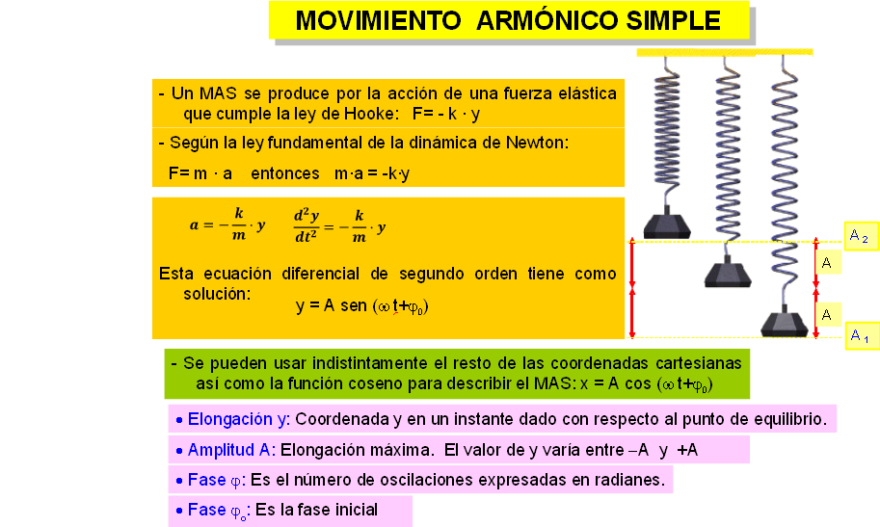
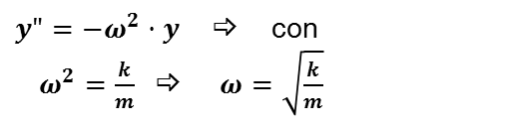
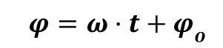

Slide 6
MOVIMIENTO ARMÓNICO SIMPLE
Ecuaciones de movimiento
Elongación
Velocidad de vibración
Aceleración
Relaciones entre magnitudes del MAS:
⇒
⇒
• Periodo T en s: Tiempo que tarda el móvil en dar una oscilación.
• Frecuencia angular o pulsación ω en rad/s: Fase descrita en la unidad de tiempo.
• Frecuencia f o ν en Hz: Número de oscilaciones en la unidad de tiempo.

Slide 7

MOVIMIENTO ARMÓNICO SIMPLE
Relación entre las magnitudes cinemáticas:
sen²φ+ cos²φ = 1 ⇒

Slide 8
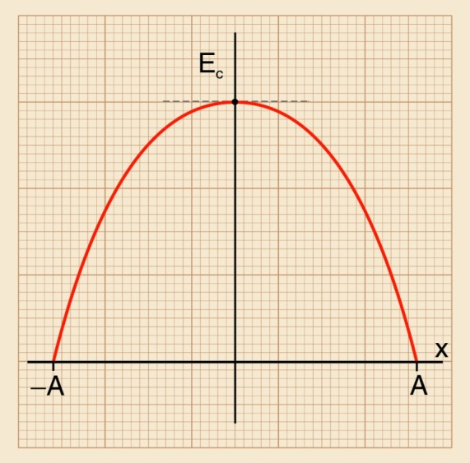
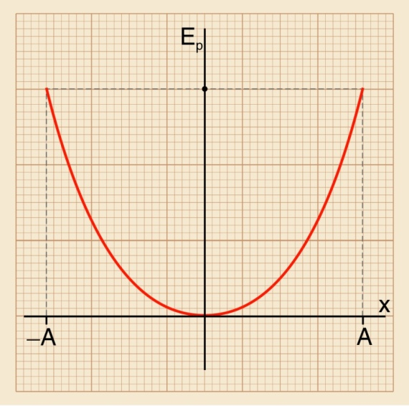
MOVIMIENTO ARMÓNICO SIMPLE
• Aplicando la definición de energía cinética:
• Por las relaciones trigonométricas:
• Si x = 0 ⇒ energía cinética máxima

Slide 9
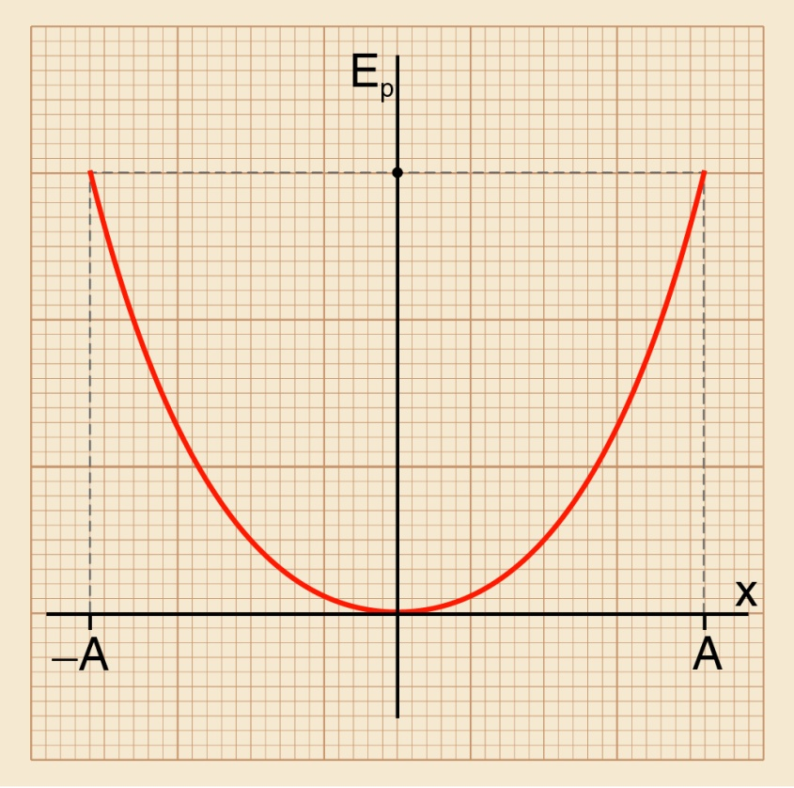
• Por tratarse de fuerzas centrales:
dE_{p} = − F dy = ky dy
• Integrando entre las dos posiciones y_{A} e y=0:
• Para cada posición, la E_{p} es de la forma:
• Es máxima cuando sen (ωt + ϕ₀) = 1

Slide 10
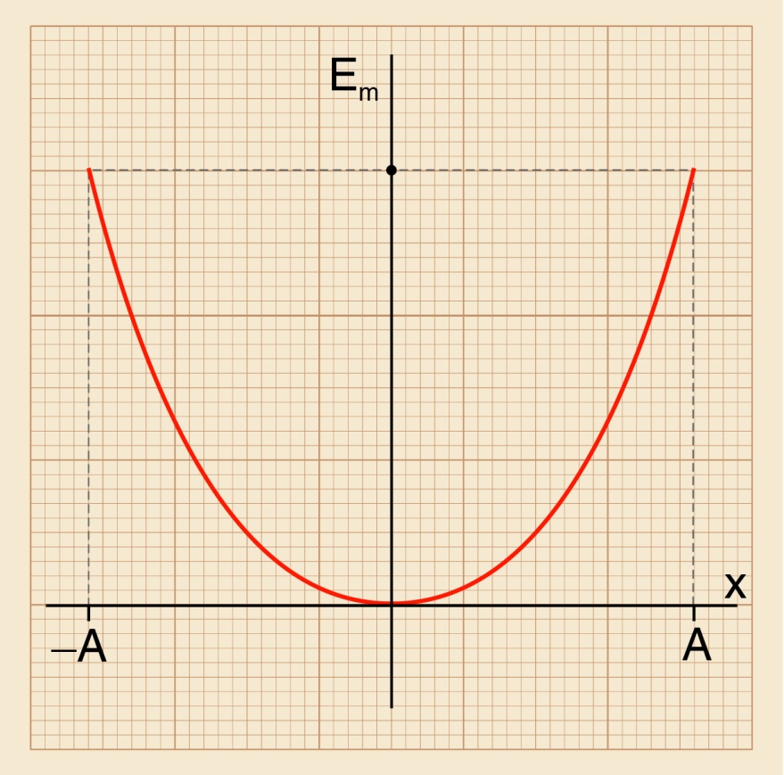
• La energía total que tiene el oscilador armónico en cada instante es la suma de la energía cinética y potencial
E = E_{p} + E_{c}
• Sacando factor común:
• Simplificando:
En el oscilador armónico, la energía mecánica permanece constante en cualquier instante

Slide 11
MOVIMIENTO ONDULATORIO
CLASIFICACIÓN DE ONDAS
-Ondas mecánicas o elásticas: transportan energía mecánica y necesitan un medio material para propagarse, no se pueden propagar en el vacío. Por ejemplo las ondas en una cuerda, las ondas en la superficie del agua, las ondas sonoras, es decir el sonido, las ondas sísmicas. Son debidas a la vibración del medio en que se propagan.
Según el tipo de energía que se propaga se clasifican en:
-Ondas electromagnéticas : no necesitan medio material para propagarse, se pueden propagar en el vacío, transportan energía electromagnética y son el resultado de la interferencia entre campos eléctricos y magnéticos variables perpendiculares entre si, la variación de estos campos produce una emisión de energía que es la radiación electromagnética. Por ejemplo la luz
Según sea la propagación de la energía se clasifican en:
-Unidimensionales: en línea por ejemplo una cuerda o un muelle vibrando.
-Bidimensionales en un plano, por ejemplo agua oscilando en la superficie de un estanque.
-Tridimensionales en todo el espacio por ejemplo el sonido o la luz.
Según la forma del frente de ondas se clasifican en:
Planas si el frente de ondas es plano como las ondas que se producen al sacudir un mantel, circulares si es
circular como las ondas en la superficie de un estanque y esféricas si el frente es esférico como la luz o el sonido.

Slide 12
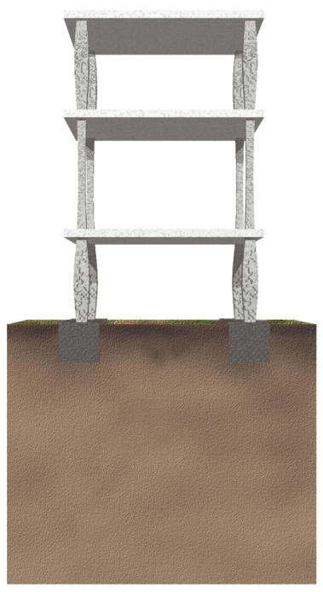
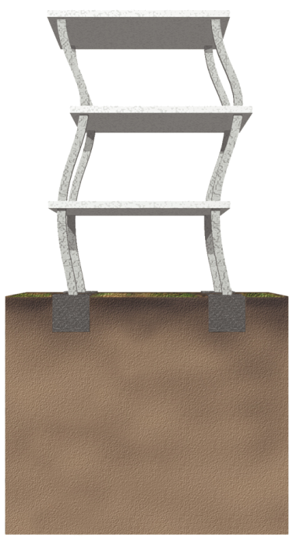
Según la dirección de propagación se clasifican en:
LONGITUDINALES
• La dirección de propagación coincide con la dirección de la perturbación
El sonido, las ondas sísmicas P y las que se propagan en un muelle, son ondas longitudinales
TRANSVERSALES
• La dirección de propagación es perpendicular a la dirección en que tiene lugar la perturbación
Las ondas en una cuerda, las ondas electromagnéticas y las ondas sísmicas S, son ondas transversales

Slide 13


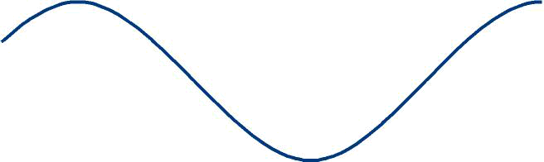
Ondas armónicas. Función de onda
• Una onda armónica es la propagación de una perturbación originada por un m.v.a.s.
Simulador de ondas phet.colorado.
• Su forma se corresponde con una función armónica (seno o coseno)
y
• Las ondas se propagan a velocidad constante por medios homogéneos e isótropos. MRU: x = v t
A
P
•
t’
•
o
•
x
x_{p}
-A
El tiempo que tarda la onda en alcanzar el punto P será: t’ t’ = x / v
• La elongación del punto O (Foco) en cualquier instante t es: y₀ (t) = A sen (ωt+φ_{o})
• La elongación del punto P en un instante t > t’ será: y (t) = A sen [ω(t- t’)+φ_{o}]
O sea y (t) = A sen (ωt- ω t’+φ_{o}) ⇒ y (t) = A sen (ω t- ω + φ_{o}) ⇒ y (t) = A sen (ωt-kx+φ_{o})
siendo k : k=ω/v
• La ecuación de onda o función de onda es:

Slide 14
MOVIMIENTO ONDULATORIO
Ecuaciones del Movimiento Ondulatorio
Elongación
Velocidad de vibración
Aceleración
También se puede describir la elongación mediante la función coseno:
Elongación
Velocidad de vibración
Aceleración
El sumando K·x de la fase puede estar precedido de un signo negativo (-K·x), lo que indica que la onda se desplaza hacia el semieje X positivo. Y si el signo que precede a k·x es positivo (+ K·x) la onda se desplaza hacia el semieje X negativo.

Slide 15
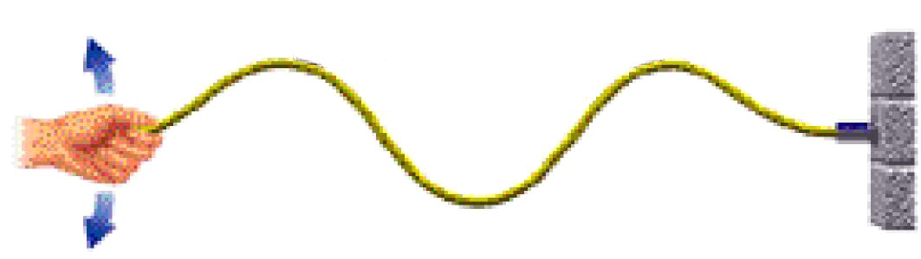
• La longitud de onda (λ) es la distancia que hay entre dos puntos sucesivos que se encuentran en concordancia de fase. También se puede definir como la longitud recorrida por la onda en un intervalo de tiempo igual a un periodo λ = v T.
λ
• El número de onda (k) es la cantidad de longitudes de onda que hay en una distancia igual a 2·π metros
k=ω/v
Como:
; y ⇒ ⇒
Velocidad de propagación o velocidad de fase (v)

Slide 16
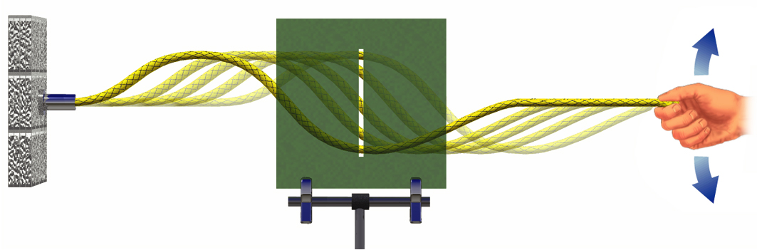
• También el período (T) es el tiempo que tarda la onda en recorrer un espacio igual a la longitud de onda. λ = vT
• Coincide con el período del m.a.s. del foco de la perturbación
Rendija
Pantalla
•
•
P
• Al colocar una pantalla con una rendija perpendicular a la cuerda, lo que equivale a hacer x constante, se observa como el punto P describe un m.a.s.
• Si se tiene un punto P a una distancia x del foco vibrante, la función de onda para x constante es: ξ(x, t) = ξ(t). La elongación de P solo depende de t

Slide 17
• La frecuencia angular o pulsación es:
• El número de onda es:
• La ecuación de ondas es:
• El término φ= (ωt – kx+φ_{o})
se denomina fase de la onda
Diferencias de fase:
Para un mismo instante t la diferencia de fase entre dos puntos de la onda situados, respecto al origen, a las distancias x ₁ y x₂ será ϕ ₁ = ω t – k x ₁+φ_{o} y ϕ₂= ω t – k x₂+φ_{o}
luego:ϕ₂-ϕ₁=(ω t - k x₂+φ_{o})-(ω t - k x ₁+φ_{o})= ω t - k x₂ +φ_{o}- ω t + k x ₁-φ_{o} = k(x ₁ – x₂) Δϕ=-k·Δx
Un mismo punto de la onda en dos instantes diferentes estará en diferentes estados de vibración, diferente fase:
φ₁ = ω t ₁ - k x+φ_{o} y ϕ₂= ω t₂ - k x+φ_{o} luego ϕ₂-ϕ ₁ =(ω t₂-k x+φ_{o})-(ω t ₁ - k x+φ_{o})=
= ω t₂-kx+φ_{o}- ω t ₁ +k x-φ_{o}= ω(t ₂ – t₁) Δϕ= ω Δt
Están en fase o en concordancia de fase los puntos con idéntico estado de vibración.
La distancia entre ellos es igual a un número entero de longitudes de onda
Están en oposición de fase los puntos cuya diferencia de fase es (2n-1)·π rad.
La distancia entre ellos es igual a un número impar de semilongitudes de onda

Slide 18
INTENSIDAD DE UNA ONDA
• Una onda transporta energía desde el foco emisor al medio. Para caracterizar la propagación de la energía por la onda se define la magnitud denominada intensidad
• La intensidad de una onda en un punto es la energía que pasa en cada unidad de tiempo por la unidad de superficie situada perpendicularmente a la dirección de propagación
• La intensidad es una potencia por unidad de superficie
• La unidad de intensidad es W m⁻²
La energía de vibración es directamente proporcional al cuadrado de la frecuencia de oscilación y al cuadrado de la amplitud de la onda.

Slide 19
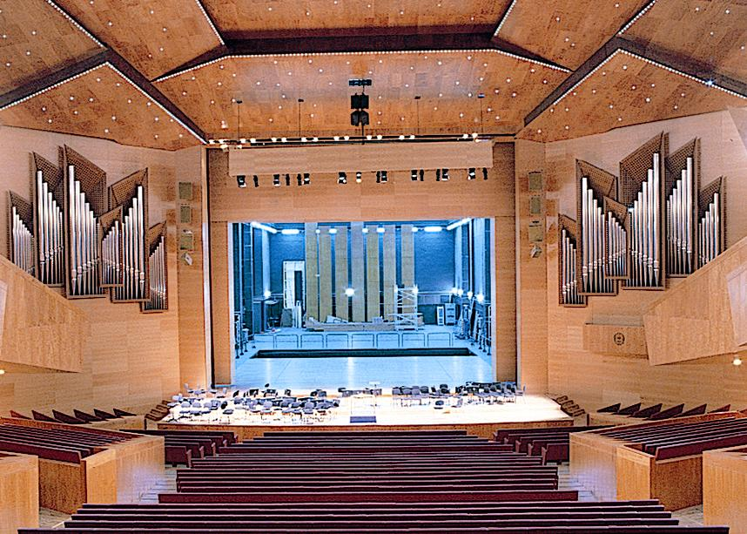
• Se llama amortiguación a la disminución de la amplitud de una onda.
• Una onda se amortigua a medida que avanza, por dos causas: la absorción del medio y la atenuación con la distancia
Absorción
• Se llama absorción a la disminución de la amplitud de una onda debido a la interacción con el medio material por el que viaja.
• La disminución de la amplitud de la onda es exponencial:
siendo α el coeficiente de absorción
El tipo de material con que se revisten las paredes de las salas de audición musical condiciona la cantidad de sonido que se recibe, ya que absorben en diferente grado las ondas sonoras
• La disminución de la intensidad de la onda se traduce en una disminución de la amplitud:
• La intensidad es proporcional al cuadrado de la amplitud, por tanto:

Slide 20
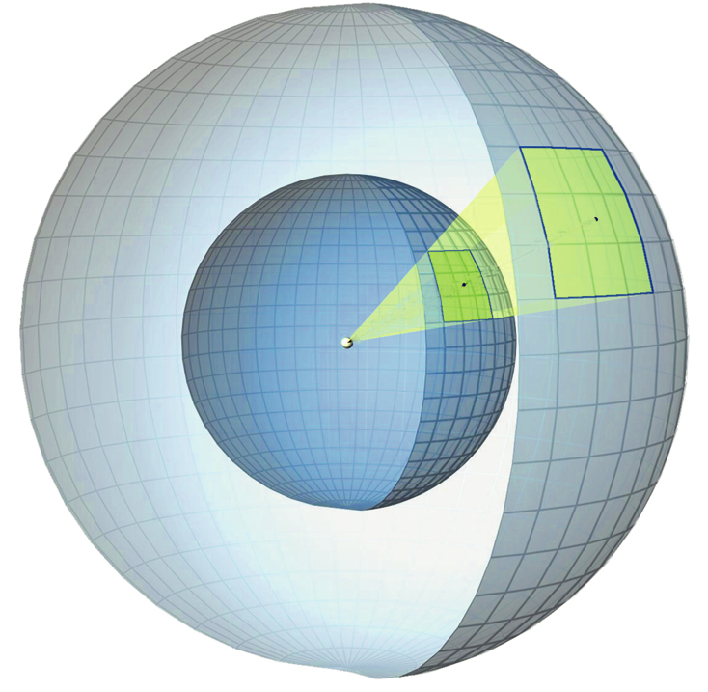
Atenuación
• Cuando el foco es puntual se producen ondas esféricas cuyo frente se propaga en todas direcciones del espacio
• Este fenómeno se produce aunque no haya disipación de energía. Se debe a que al avanzar la onda el número de partículas que vibran aumenta, por lo que la energía total se reparte entre más partículas y les toca menos cantidad a cada una, lo que hace que la amplitud de la onda disminuya.
r₂
B₂
r₁
B₁
F
• La intensidad de la onda esférica en el punto B₁ que dista r₁ del foco emisor F es:
• Y en el punto B₂ que dista r₂ del foco emisor F :
• Por tanto,

Slide 21
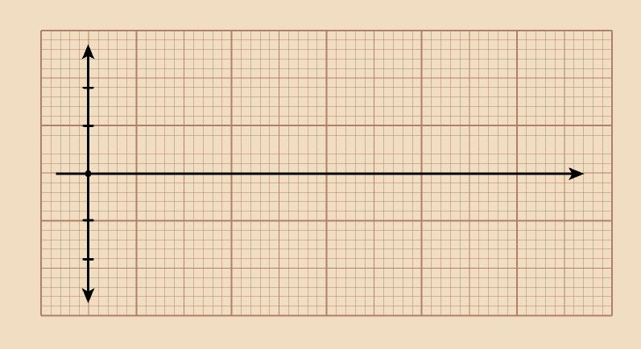
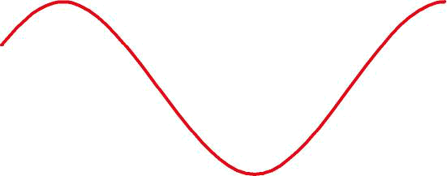

SONIDO
Onda mecánica, longitudinal y tridimensional
INTENSIDAD
Simulación de onda sonora
A
A₂
fuerte
A₁
débil
O
t
• La intensidad sonora es la cantidad de sensación auditiva que produce un sonido
• Según su sonoridad, los sonidos se perciben como fuertes o débiles
Para una misma frecuencia, a mayor intensidad, mayor amplitud de onda sonora

Slide 22
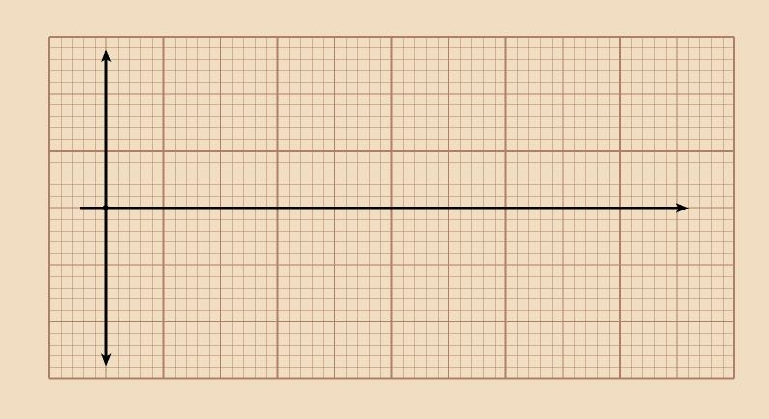
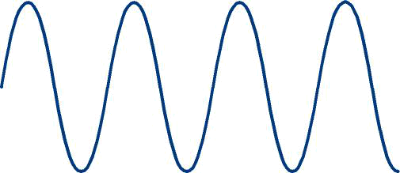
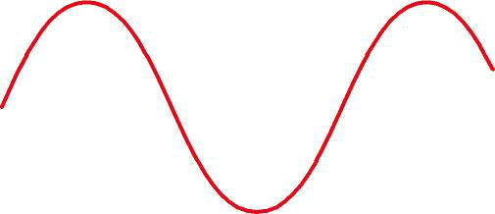
SONIDO
TONO
A
grave
•
•
•
O
T₁
T₂
t
agudo
• Permite distinguir entre sonidos graves y agudos, y está relacionado con la frecuencia
• Los de mayor frecuencia se perciben como agudos , y los de menor, como graves
La frecuencia es igual al número de compresiones y dilataciones que tienen lugar en un punto del medio cada segundo

Slide 23
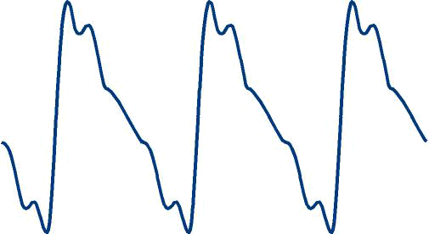
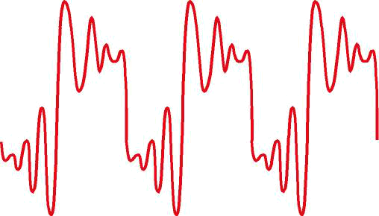
SONIDO
TIMBRE
A
clarinete
O
t
violín
• Permite al oído humano distinguir entre dos notas iguales emitidas por distintos instrumentos
• Ningún foco emisor, ejecuta una vibración armónica pura, sino una vibración armónica de frecuencia determinada (ν) acompañada de un conjunto de vibraciones de frecuencias múltiplos de la fundamental, 2 ν, 3 ν, ... denominados armónicos

Slide 24
SENSACIÓN SONORA. ESCALA DECIBÉLICA
• La intensidad sonora depende de la onda y de su frecuencia. Se mide en dB en la escala decibélica (escala logarítmica)
• El nivel de intensidad sonora β se define como:
Intensidad sonora de algunos sonidos habituales
Fuente sonora
Intensidad sonora
en W m⁻²
en dB
10⁻¹²
Umbral de audición
0
Respiración normal
10⁻¹¹
Apenas audible
10
Murmullo de hojas
10⁻¹⁰
20
Susurros a 5 m
10⁻⁹
30
Casa tranquila
10⁻⁸
40
Oficina tranquila
10⁻⁷
50
Voz humana a 1 m
10⁻⁶
60
Calle con tráfico intenso
10⁻⁵
70
Fábrica
10⁻⁴
80
Ferrocarril
10⁻²
100
Grandes altavoces a 2 m
10⁰
Umbral de dolor
120
Despegue de un reactor
10²
140

Slide 25

SUPERPOSICIÓN DE ONDAS. PRINCIPIO DE SUPERPOSICIÓN
• Cuando n movimientos ondulatorios, descritos cada uno de ellos por su ecuación de ondas ξ _{i}, inciden simultáneamente en un punto, la función de onda resultante es la suma de las funciones de onda de cada uno de ellos:
ξ = ξ₁ + ξ₂ + ... + ξ_{n} = Σξ_{i}
Este proceso de adición matemática de funciones de onda armónicas, se denomina superposición
• Permite calcular la función de onda resultante cuando varios movimientos ondulatorios coinciden al mismo tiempo en un punto, pero conlleva la dificultad de sumar funciones trigonométricas en el caso de las ondas armónicas. Para salvar este inconveniente, Fresnel elaboró un método denominado construcción de Fresnel que permite tratar las ondas como vectores
Representación de un vector y de una función de onda como un vector
ξ
A
ϕ
ϕ

Slide 26
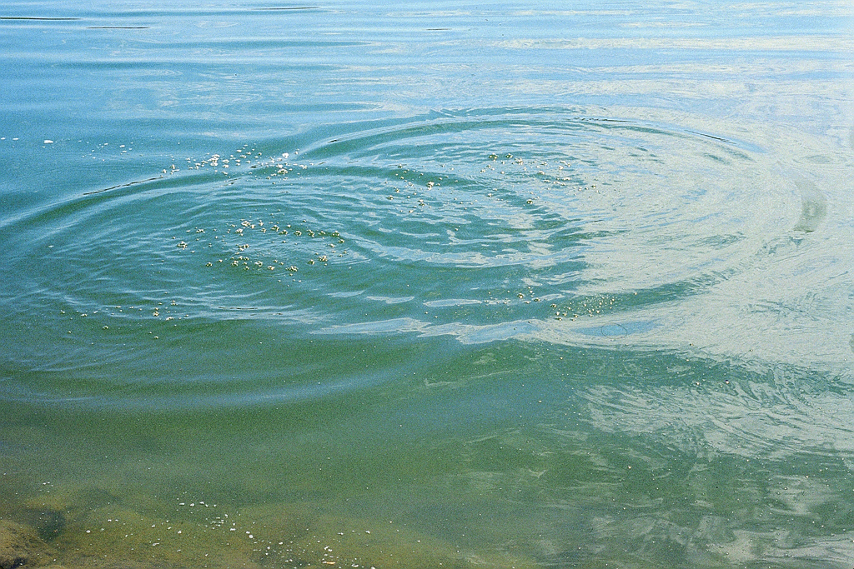
• Los fenómenos de interferencia ocurren cuando un punto del espacio es alcanzado simultánea-mente por dos o más ondas
• Aunque las funciones de onda se sumen, sus efectos físicos no son aditivos, lo que da lugar a los fenómenos de interferencia
• La suma de varias perturbaciones en un punto puede dar como resultado una perturbación nula
Ejemplo: luz + luz = oscuridad
Interferencias en la superficie del agua
• Como la función de onda ξ depende de la posición x y del tiempo t, los fenómenos de interferencias pueden estudiarse en el espacio o en el tiempo
Si sometemos una cuerda a dos sacudidas, una por cada extremo, se van a propagar en sentido contrario y cada perturbación se moverá una independientemente de la otra. Cuando las dos perturbaciones se cruzan el resultado es la interferencia y cuando se separan cada un sigue independientemente con su forma inicial.

Slide 27

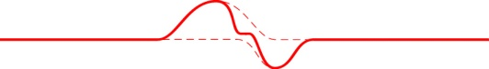

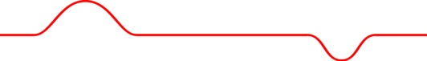
INTERFERENCIA EN FASE
1)
• El valor máximo de la intensidad de onda I se produce cuando cos δ = 1; se tiene entonces una interferencia constructiva. Para ello, δ = 2nπ, siendo n = 1, 2, 3, ... luego:
2)
3)
4)
La intensidad es máxima en los puntos cuya diferencia de distancias a los focos es igual a un número entero de longitudes de onda
Interferencia constructiva
INTERFERENCIA EN OPOSICIÓN DE FASE
1)
2)
• El valor mínimo de la intensidad de onda I se produce cuando cos δ = −1; se tiene entonces una interferencia destructiva. Para ello, δ = (2 n − 1) π, siendo n = 1, 2, 3, ... luego:
3)
4)
Interferencia destructiva
La intensidad es mínima en los puntos cuya diferencia de distancias a los focos es igual a un número impar de longitudes de onda

Slide 28
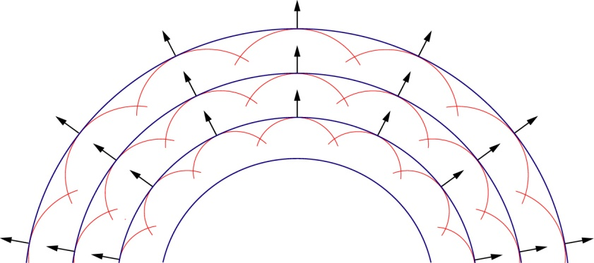
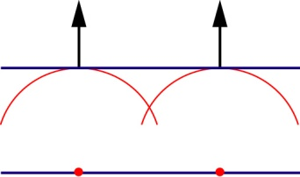
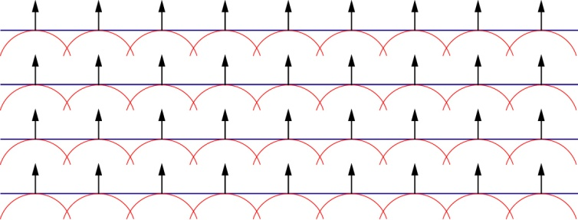

PRINCIPIO DE HUYGENS
• Se denomina frente de onda a la superficie formada por todos los puntos que son alcanzados por una onda al mismo tiempo; en consecuencia, todos los puntos de un frente de onda tienen la misma fase
• Las líneas perpendiculares al frente de onda en cada punto se llaman rayos
Frente de onda plano
Frente de onda esférico
Frente de onda plano
Frente plano
Frente esférico
Principio de Huygens. Cada punto de un frente de ondas se comporta como un foco emisor de ondas secundarias cuya envolvente constituye el nuevo frente de ondas

Slide 29
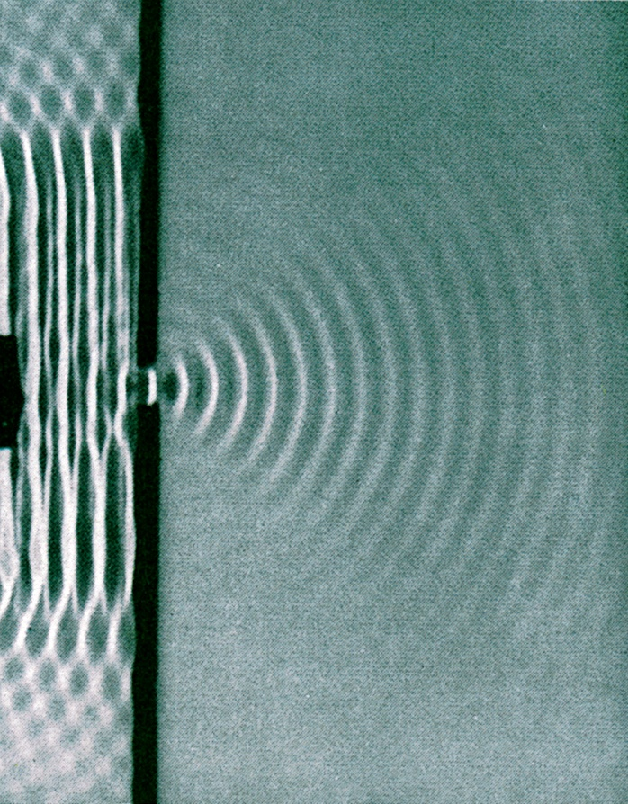
DIFRACCIÓN
• Un observador percibe la luz de un foco aunque no pueda verlo directamente, y oye los sonidos de un altavoz aunque se encuentre detrás de un obstáculo
• Este fenómeno se denomina difracción
• La difracción de ondas se produce cuando la onda se encuentra con un obstáculo cuyo tamaño es del mismo orden de magnitud que su longitud de onda. El obstáculo puede ser una rendija, un borde recto, un disco, una abertura, etc; un conjunto de rendijas con una anchura adecuada se llama red de difracción
• Puede observarse la difracción de ondas en la superficie del agua si se disponen dos estanques comunicados por una abertura; al producir una pertur-bación en uno de ellos, se observa que al llegar a la abertura de separación se propaga por el segundo medio, de acuerdo con el principio de Huygens
Difracción de ondas planas en la cubeta de ondas
• La difracción de la luz no es apreciable a simple vista porque los obstáculos deben ser muy pequeños (del orden de la longitud de onda de la luz: 400-700 nm)

Slide 30
EXPERIMENTO DE YOUNG
El experimento de Young permitió estudiar el fenómeno de la difracción en el caso de la luz. Trabajó con dos rendijas u orificios muy pequeños que actúan como nuevos focos de ondas F1 y F2 observó las interferencias entre ambos focos en una pantalla.
D=distancia entre las rendijas y la pantalla
d=distancia entre las dos rendijas que es menor que la longitud de onda de la luz utilizada.
Y=altura a la que se produce la interferencia en la pantalla respecto a la rendija inferior
x₁-x₂=diferencia de caminos entre los dos rayos que interfieren:
si observamos interferencia constructiva x₁-x₂=λ
si observamos interferencia destructiva x₁-x₂=λ/2
Para valores de ϕ muy pequeños tgϕ=senϕ=ϕ en radianes
Viendo los triángulos que se forman :
Permite calcular la longitud de onda de la luz que se emplea ya que si por ejemplo en ese punto la interferencia es constructiva queda :
Rayo 1
Y
d
ϕ
Rayo 2
x₁-x₂
D
pantalla
Si un fenómeno físico sufre difracción se puede asegurar que se propaga ondulatoriamente

Slide 31
REFRACCIÓN DE ONDAS
• La refracción de ondas consiste en el cambio de dirección de propagación al pasar la onda de un medio a otro diferente. Si el medio no permite la transmisión de una onda a través de él, se dice que es un medio opaco para ese movimiento ondulatorio
Refracción de un frente de ondas AA’
A’
A’
Medio 1
A
Medio 1
A
Medio 2
Medio 2
B’
B
(Ley de Snell)

Slide 32

REFLEXIÓN DE ONDAS
• La reflexión de ondas es el cambio de la dirección de propagación al incidir la onda en el límite de separación de dos medios diferentes; después de la reflexión, la onda continua su propagación en el mismo medio
N
A’
A
• Como t_{A’B’} = t_{AB}, siendo v la velocidad de propagación de las ondas, resulta:
B
A’
A
B’
• Los triángulos AA’B’ y AA’B son iguales, y también lo serán los ángulos y

Slide 33
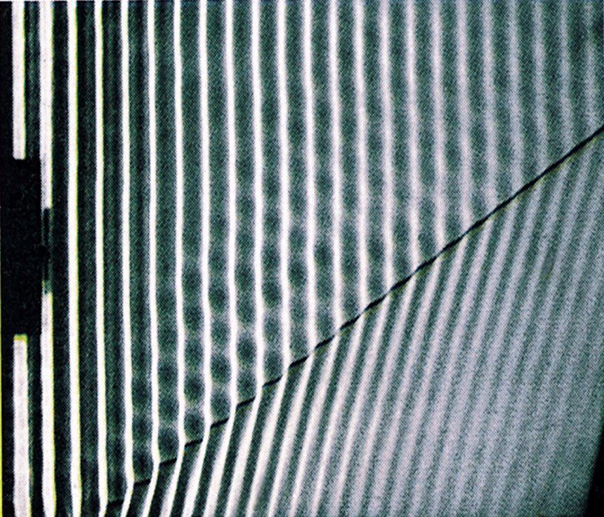
LEYES DE LA REFRACCIÓN
• La dirección de incidencia de las ondas, la dirección de salida y la normal a la superficie de separación de ambos medios están en un mismo plano
• El ángulo de incidencia y el ángulo de refracción están relacionados por:
Refracción en la cubeta de ondas
LEYES DE LA REFLEXIÓN
• La dirección de incidencia de la onda, la dirección de salida y la normal a la superficie de separación de ambos medios están en un mismo plano
• El ángulo de incidencia es igual al ángulo de reflexión

Slide 34
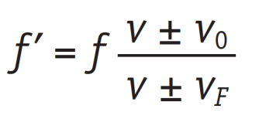
EFECTO DOPPLER
El efecto Doppler: Es la variación de frecuencia que se produce cuando existe un movimiento de acercamiento o alejamiento respecto a una fuente sonora.
Simulación del Efecto Doppler
Donde:
f ’ = frecuencia percibida por el observador.
f = frecuencia emitida por la fuente.
v₀ = velocidad del observador.
v_{F} = velocidad de la fuente.
v = velocidad del sonido.
Regla de signos para aplicar el efecto Doppler: para aplicar correctamente
la ecuación anterior se debe tener en cuenta la siguiente regla de signos:
Aproximación relativa: la frecuencia aumenta. Esto se consigue aumentando el numerador y disminuyendo el denominador.
Por tanto, +v₀ , –v_{F} .
Alejamiento relativo: la frecuencia disminuye. Para ello disminuimos el numerador y aumentamos el denominador.
Por tanto, -v₀ , +v_{F} .

